Slide 1
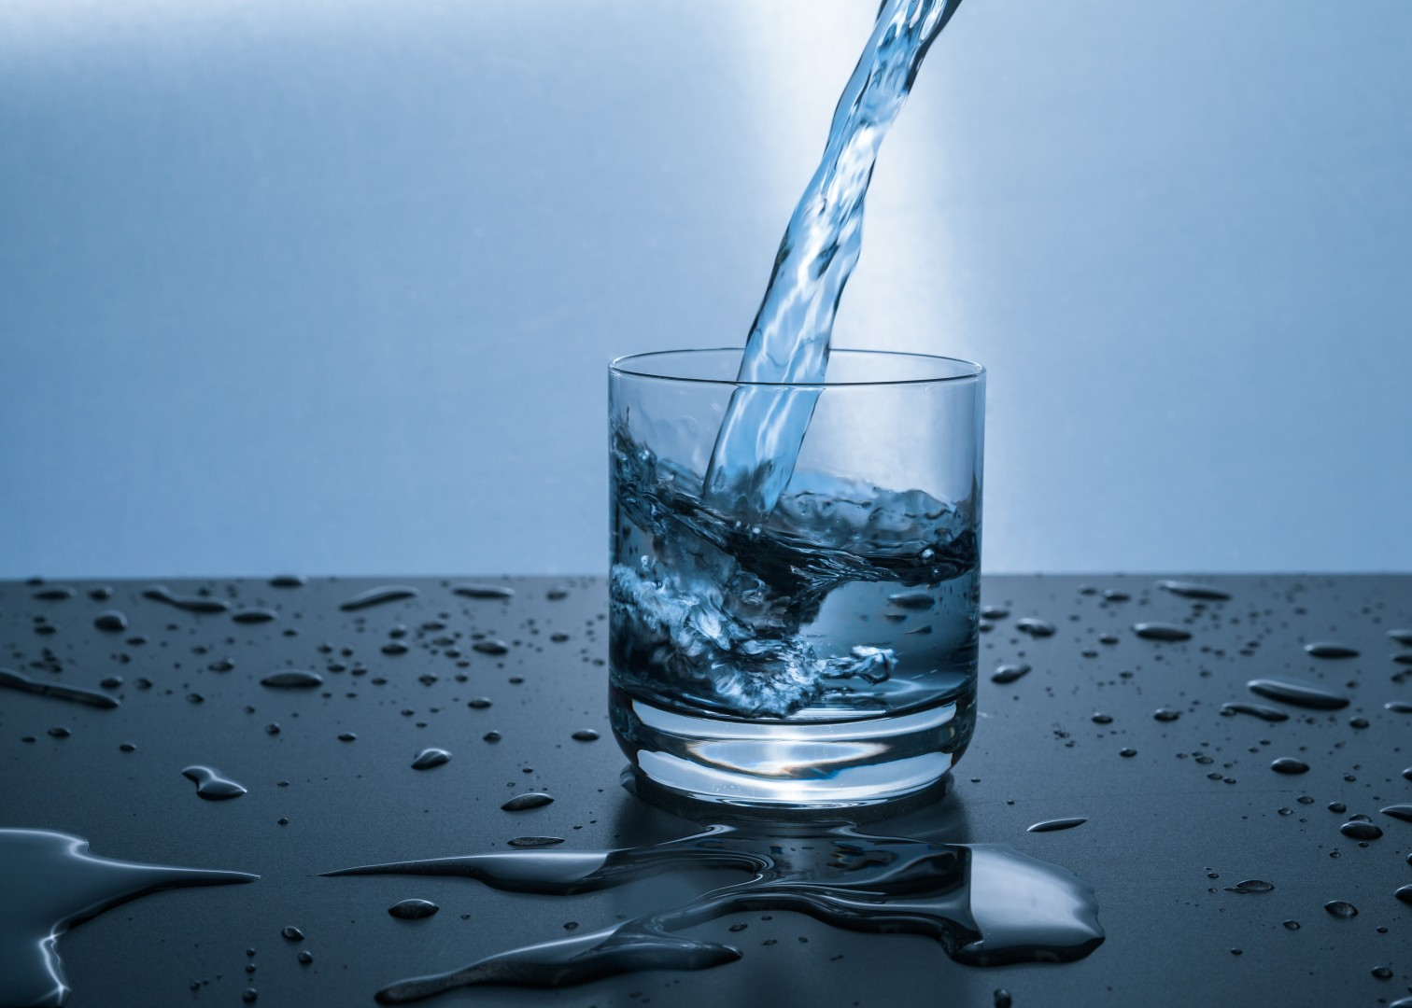
VODNÍ STOPA
JUHAŇÁK, ČÍŽEK

Slide 2
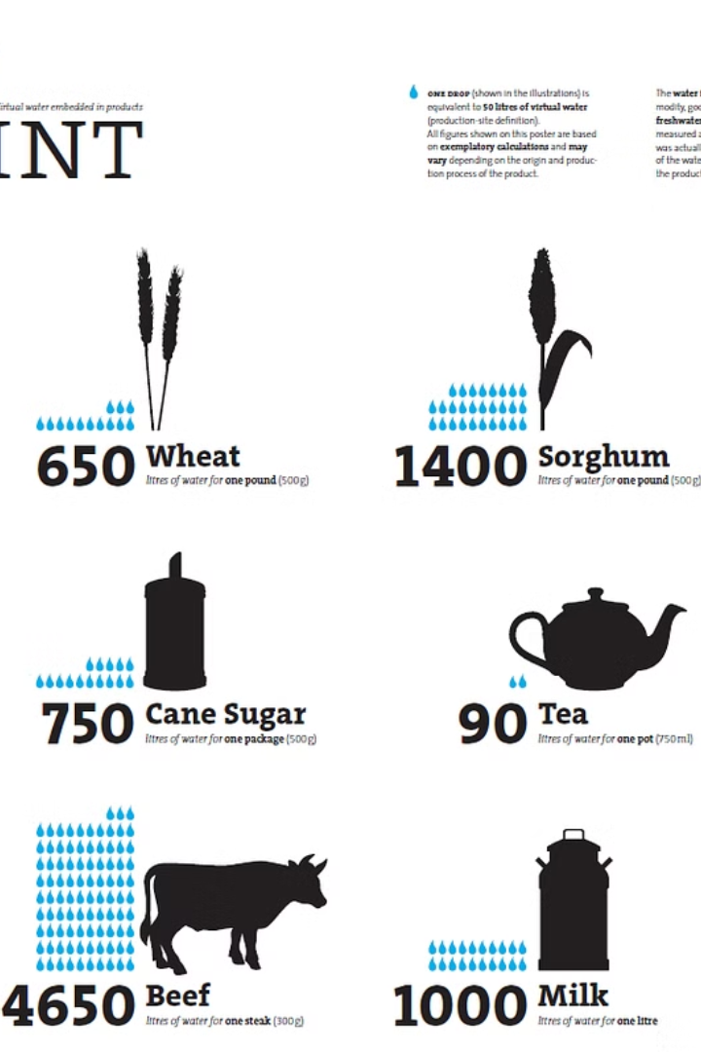
CO JE VODNÍ STOPA
Vodní stopa představuje množství vody vynaložené na vypěstování a výrobu všeho, co používáme, oblékáme, jíme, nakupujeme a prodáváme.

Slide 3
JAK SNÍŽIT VODNÍ STOPU
Mít úsporné spotřebiče
Nakupovat pouze když to potřebujeme
Šetříme při splachování ( duální splachování )
Dát si na kohoutek perlátor
Sprchujeme se kratší dobu
Nenecháváme téct vodu
A tak dále…

Slide 4
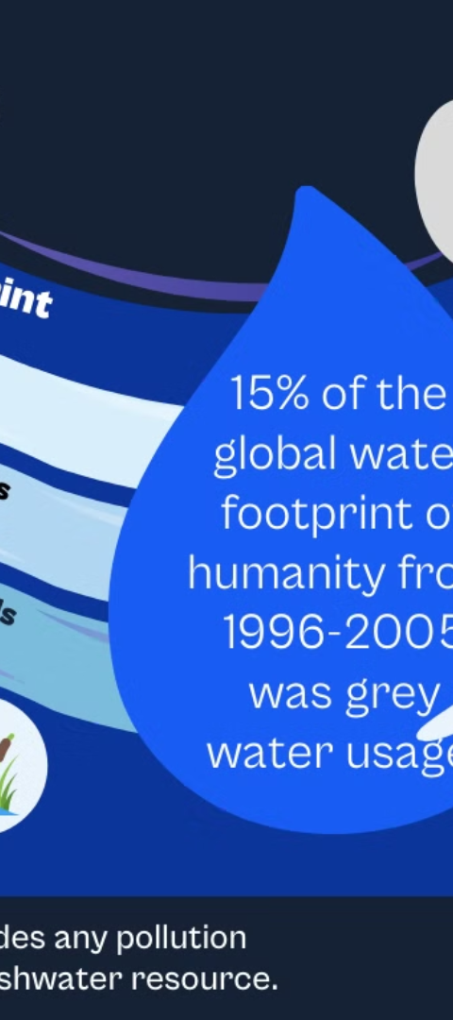
JAK SE MĚŘÍ VODNÍ STOPA
1
Množství
Vodní stopa se měří v litrech na jednotku produktu nebo služby.
2
Zohlednění stádia
Vyžaduje se zahrnutí vodní stopy po celém životním cyklu produktu.
3
Evaluace dopadů
Vyhodnocuje se vliv na místní i globální vodní zdroje a aktuální situaci.

Slide 5
DĚKUJEME ZA POZORNOST

